Slide 1





Slide 2


Slide 3


1. Khi nhân một số với một tổng ta làm thế nào?
Khi nhân một số với một tổng ta có thể nhân số đó với từng số hạng của tổng rồi cộng các kết quả với nhau.
a x (b + c) = a x b + a x c

Slide 4
2. Khi nhân một tổng với một số ta làm thế nào?
Khi nhân một tổng với một số, ta có thể nhân từng số hạng của tổng với số đó rồi cộng các kết quả với nhau.
(a + b) x c = a x c + b x c

Slide 5
3. Tính 4 x (6 + 7) = ?
4 x (6 + 7) = 4 x 13 =52

Slide 6
4. Tính (7+ 8) x 6
(7 + 8) x 6 = 15 x 6 = 90

Slide 7







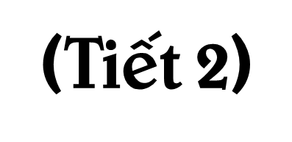


Slide 8


Slide 9

Tính bằng hai cách (theo mẫu)
Mẫu: 34 × 8 + 34 × 2
Cách 1: 34 × 8 + 34 × 2 = 272 + 68 = 340.
Cách 2: 34 × 8 + 34 × 2 = 34 × (8 + 2) = 34 × 10 = 340.
a) 61 x 4 + 61 x 5
b) 135 x 6 + 135 x 2

Slide 10
a) 61 x 4 + 61 x 5
61 x 4 + 61 x 5 = 244 + 305
= 549
61 x 4 + 61 x 5 = 61 x (4 + 5)
= 61 x 9
= 549

Slide 11
b) 135 x 6 + 135 x 2
135 x 6 + 135 x 2 = 810 + 270
= 1 080
135 x 6 + 135 x 2 = 135 x (6 + 2)
= 1 080

Slide 12

Tính bằng cách thuận tiện.
a) 67 x 3 + 67 x 7
b) 45 x 6 + 45 x 4
c) 27 x 6 + 73 x 6
= 67 x (3 + 7)
= 67 x 10 = 670
= 45 x (6 + 4)
= 45 x 10 = 450
= 6 x (27 + 73)
= 6 x 100 = 600

Slide 13

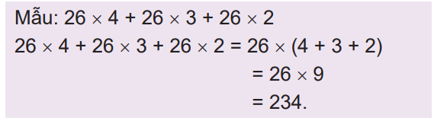
Tính theo mẫu
321 x 3 + 321 x 5 + 321 x 2
= 321 x (3 + 5 + 2)
= 321 x 10
= 3 210

Slide 14
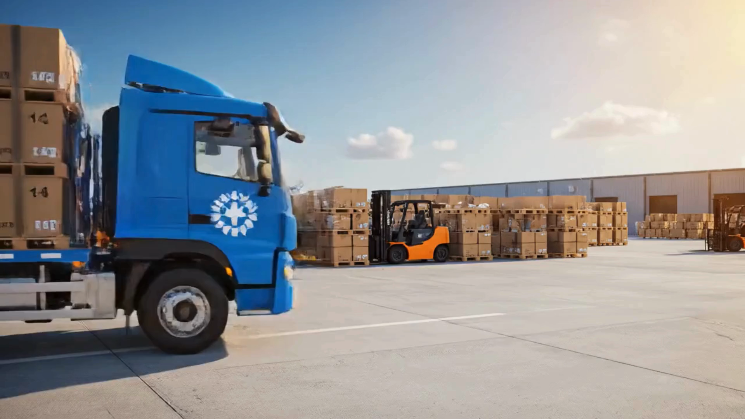

Slide 15


Người ta chuyển hàng để giúp đỡ đồng bào vùng bị lũ lụt. Đợt một chuyển được 3 chuyến, mỗi chuyến có 44 thùng hàng. Đợt hai chuyển được 3 chuyến, mỗi chuyến có 56 thùng hàng. Hỏi cả hai đợt đã chuyển được bao nhiêu thùng hàng?
Tóm tắt:
Đợt 1: 3 chuyến
Mỗi chuyến: 44 thùng hàng
Đợt 2: 3 chuyến
Mỗi chuyến: 56 thùng hàng
Cả hai đợt: ….thùng hàng?

Slide 16
Cách 1:
Đợt một chuyển được số hàng là:
44 x 3 = 132 (thùng)
Đợt một chuyển được số hàng là:
56 x 3 = 168 (thùng)
Cả hai đợt chuyển được số hàng là:
132 +168 = 300 (thùng)
Đáp số : 300 thùng hàng
Cách 2:
Mỗi chuyến hai đợt chuyển được số thùng hàng là:
44 + 56 = 100 (thùng)
Ba chuyến hai đợt chuyển được số thùng hàng là:
100 x 3= 300 (thùng)
Đáp số: 300 thùng hàng

Slide 17



Hoàn thành các bài tập
Chuẩn bị bài sau

Slide 18





